Slide 1
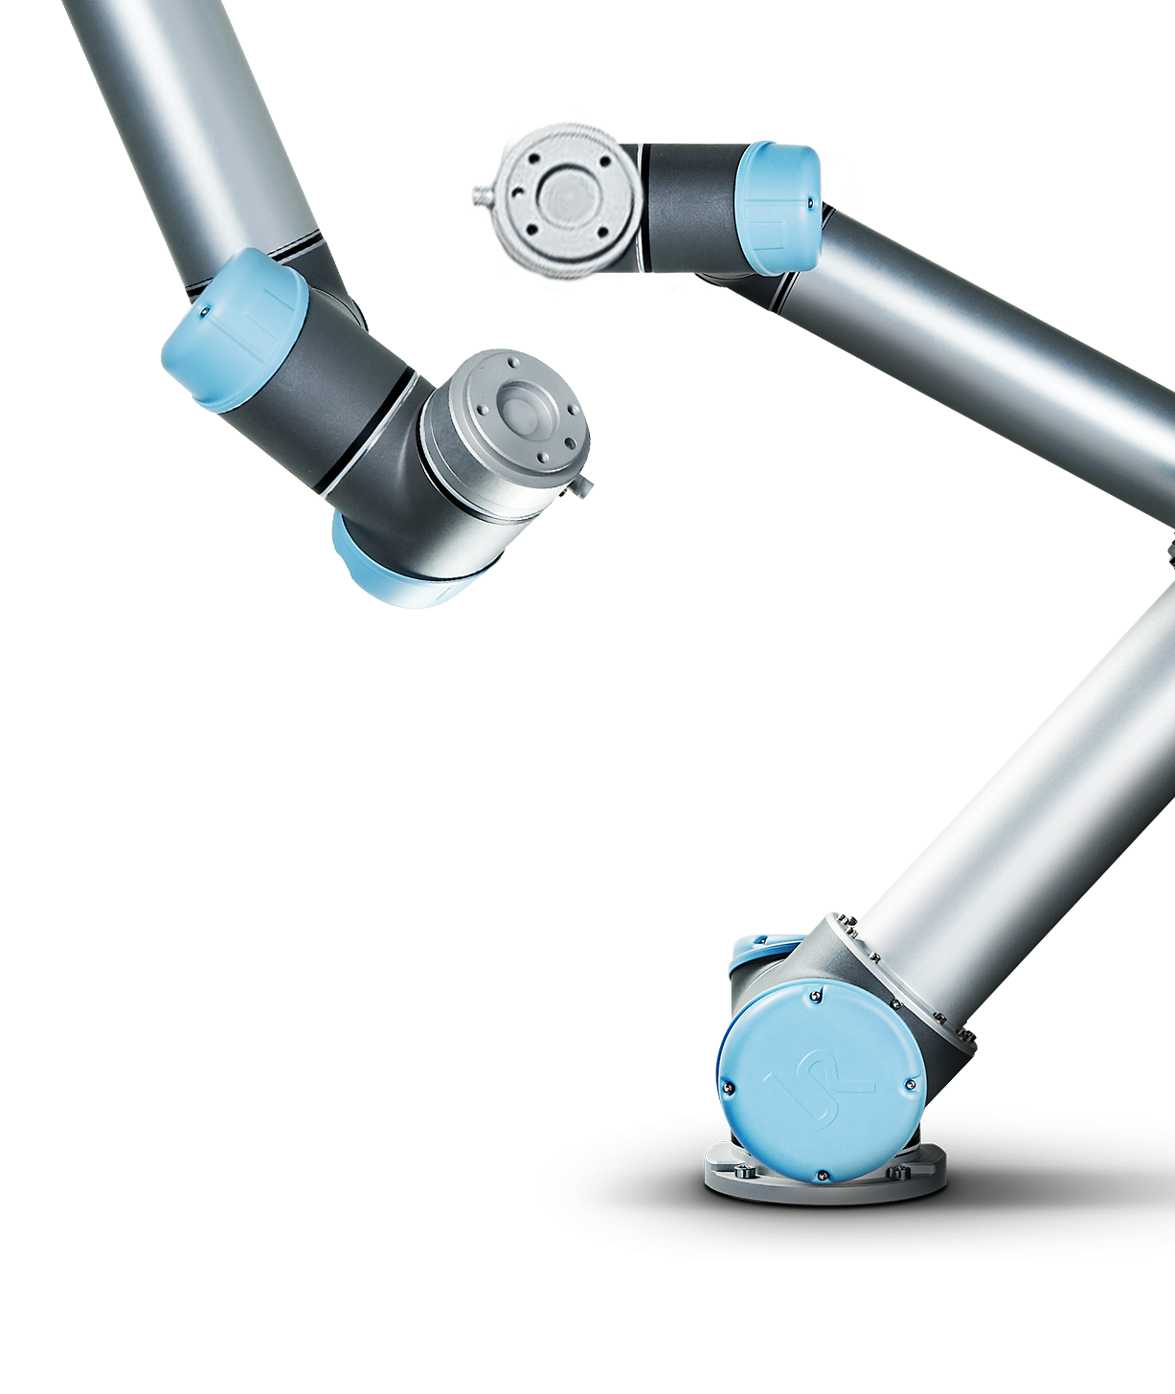
优傲机器人
高级课程培训

Slide 2
欢迎到高级课程培训
实用的动手经验
USB盘和模拟软件
培训结束后测试

Slide 3
培训老师介绍：
姓名：
职务：

Slide 4
1
脚本代码
6
FTP 服务器
2
变量
7
Dashboard 服务器
3
特征
8
客户端界面
4
高级TCP使用
9
Socket 通讯
5
Modbus 服务器
10
故障处理流程

Slide 5
1
脚本代码
1
脚本代码
6
FTP 服务器
2
变量
7
Dashboard 服务器
3
特征
8
客户端界面
4
高级TCP使用
9
Socket 通讯
5
Modbus 服务器
10
故障处理流程

Slide 6
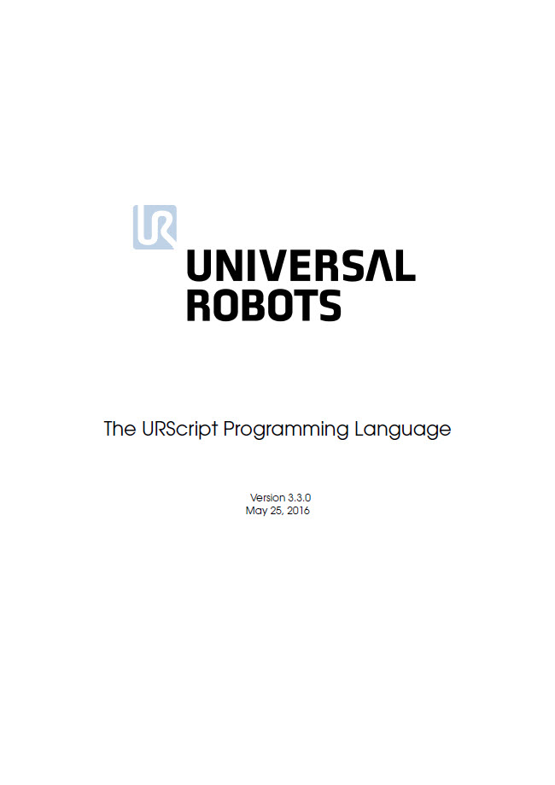
脚本代码
1
什么是脚本代码?
脚本代码
优傲开发的高水平脚本语言
能替代Polyscope GUI建立程序结构
类似于Python 脚本语言
《脚本手册》包含所有脚本代码的定义
Polyscope 程序在执行前可以转化为脚本代码
Notes:
What is URScript?
Introduction to script

Slide 7
脚本代码
1
如何用脚本代码
用脚本代码有几个方法
赋值
脚本代码——线性
脚本代码——文件
调用功能
客户端界面
Notes:
How to use URScript
Explain the different options of using script

Slide 8
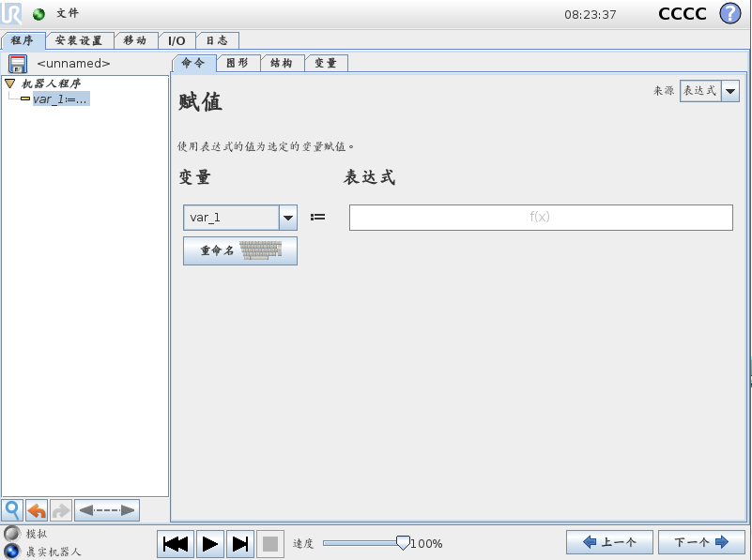
脚本代码
1
赋值
执行脚本指令
给一个变量返回值
允许返回值在变量窗口可见
Notes:
Assignment

Slide 9
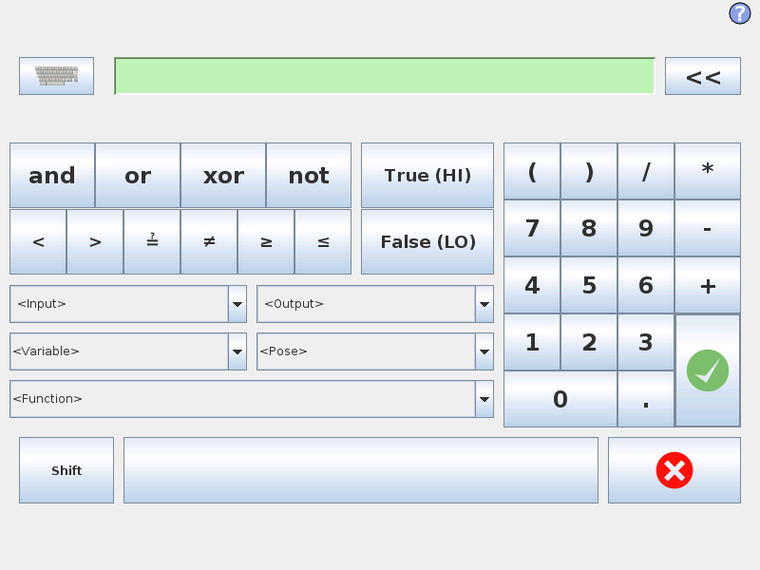
脚本代码
1
表达式编辑器
常用脚本指令列表
保存全部指令
用力（force）指令做一个简单程序
Robot Program MoveL Waypoint_1 IF force() < 30 Waypoint_2
Notes:
Expression editor
Create sample program:
1. Insert vertical linear movement between two waypoints.
2. Reduce speed to 100 mm.
3. Move the bottom waypoint inside of an IF-command
4. Define condition in IF to be force() < 30 :it might be required to adjust the value
5. IMPORTANT: Make sure to check the box ”Check expression continuously”
Demonstrate how it is possible to stop the downward movement by hand.
Show the variable tab and verify the force value changes while running the program

Slide 10
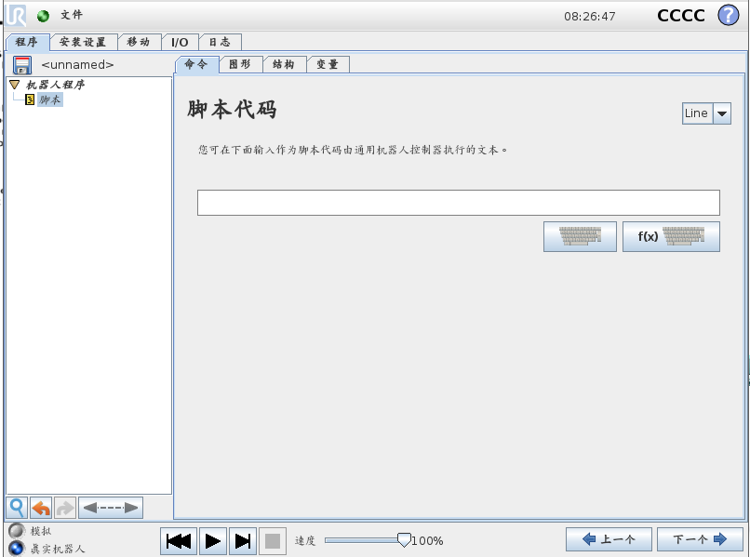
脚本代码
1
脚本代码——线性
执行单独线性的脚本代码
在脚本中定义的变量不显示在变量窗口
在脚本中定义的路点不显示在图形窗口
Robot Program movel(p[0,-0.4,0.3,0,3.14,0]) sleep(1) movel(p[0.2,-0.4,0.3,0,3.14,0])
Notes:
Script code – line
Make sample with three script lines

Slide 11
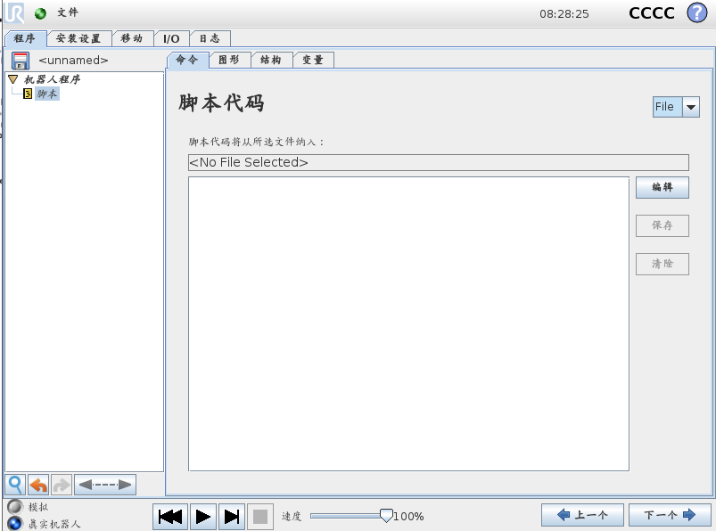
脚本代码
1
脚本代码——文件
导入并运行现存的脚本文件
执行多行脚本程序
通过以太网的文件传输在今后的培训中包含
选择“编辑”按钮
Notes:
Script code – file
Create and save new script file

Slide 12
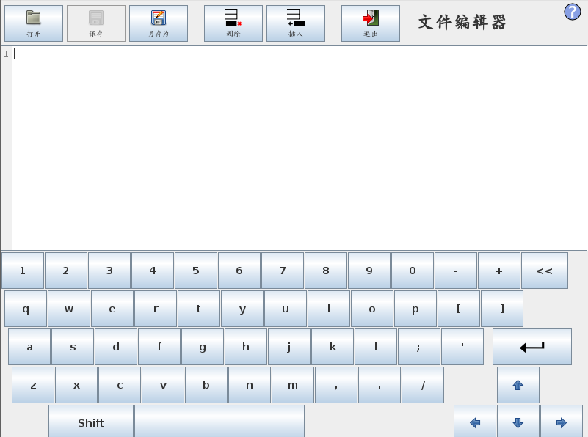
脚本代码
1
脚本代码——打开文件
选择打开文件按钮，打开一个存在的.script文件
Notes:
Script code – file
Create and save new script file

Slide 13
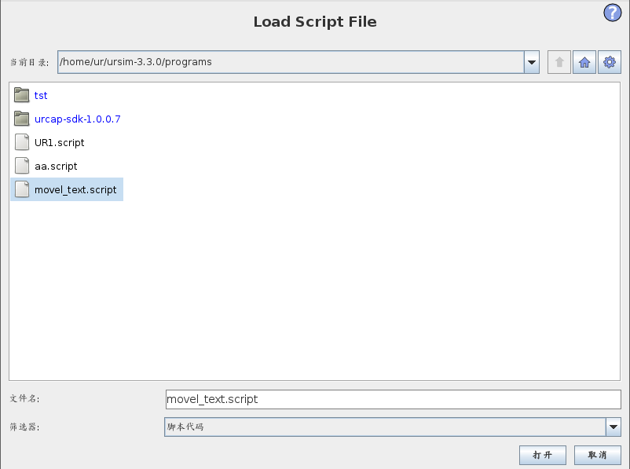
脚本代码
1
脚本代码——打开文件
在筛选器将自动显示所有.script文件
在旧版本可能不会自动显示，所以在筛选器中选择所有文件
选择右下角打开
Notes:
Script code – file
Create and save new script file

Slide 14
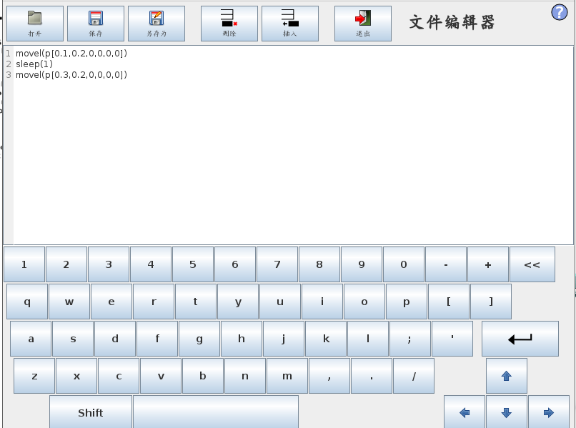
脚本代码
1
脚本代码——创建新文件文件
插入3行
每一行写入脚本代码
保存和退出
Notes:
Script code – file
Create and save new script file

Slide 15
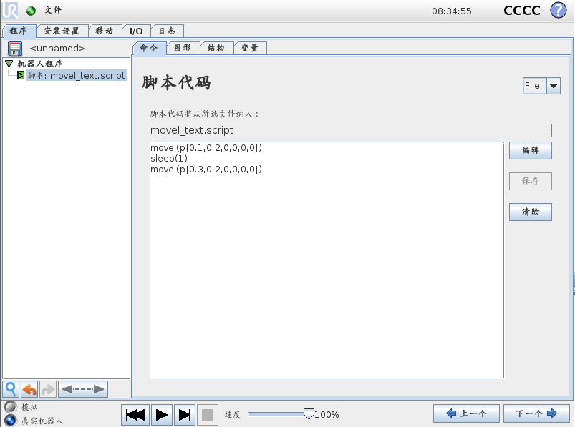
脚本代码
1
脚本代码——文件
运行程序
Notes:
Script code – file
Create and save new script file

Slide 16
脚本代码
1
在脚本中函数是这样表示
def name()
script
…
end
函数能带参数和返回值
def name(argument)
…
…
return
End
在程序中同一个函数可以调用多次
脚本代码——函数
Notes:
Script code – Functions

Slide 17
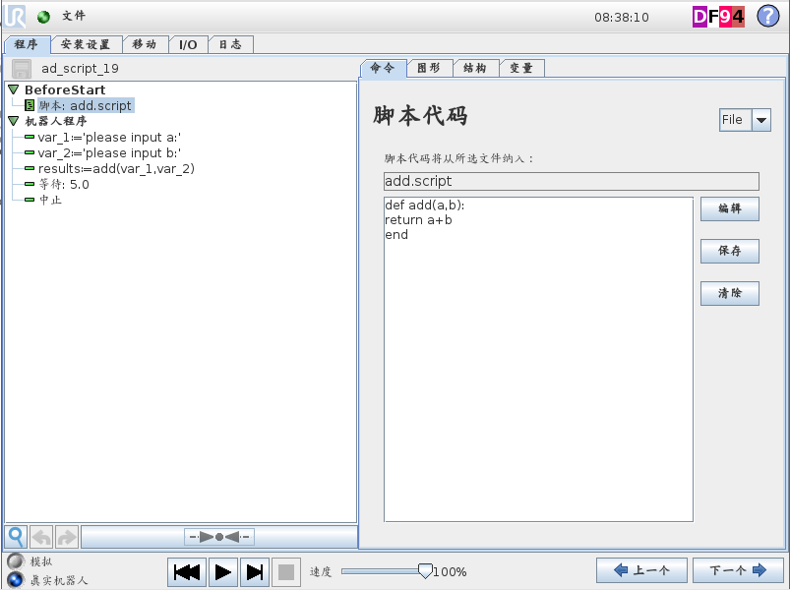
脚本代码
1
脚本代码——函数
把两个数相加并返回结果的函数
用函数创建一个脚本文件
给函数一个名字
定义两个参数
插入返回值
由操作者输入两个变量
用赋值指令表明变量和函数
Notes:
Script code – Functions
Demonstrate how to call a function.
In this case, a simple calculator

Slide 18
脚本函数
1
客户端界面
脚本代码可以由外部设备通过以太网直接发送给机器人控制箱
在机器人中自动运行3个客户端界面
后面解释客户端界面部分内容
Notes:
Client interfaces

Slide 19
脚本代码
1
培训练习
写一个简单的脚本代码文件
定义一个函数
接收一个参数
执行接收值
返回运行结果
在程序中加载这个文件
从赋值指令调用函数
执行程序
查看结果
Notes:
URScript Lab Exercise

Slide 20
1
脚本代码
6
FTP 服务器
2
变量
Dashboard 服务器
2
变量
7
3
特征
8
客户端界面
4
高级TCP使用
9
Socket 通讯
5
Modbus 服务器
10
故障处理流程

Slide 21
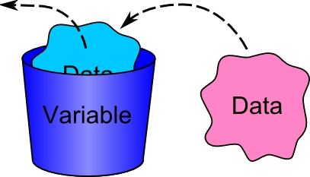
变量
2
什么是变量
基本培训总结
变量是一个存储位置（容器）
容器内的内容可以改变
变量可读写
值能被覆盖
值能被读
变量可以和其他变量或信号状态相比较
Notes:
What is a variable?
A variable is a storage location (container).
Content (value) of the container can change.
Variables (in PolyScope) are read and write:
» Value can be overwritten by the program
» Value can be read and compared with another variable or sensor state

Slide 22
变量
2
变量类型
基本培训总结
变量类型 | 值
布尔变量（boolean） | true/false
整数变量（integer） | 整数 （32 bit）
浮点变量（floating point） | 实数 （带小数点）
字符串（string） | 文本 （ASCII 码）
位姿变量（pose） | 位姿变量p[x,y,z,rx,ry,rz]
数组（list） | 变量排列组合
Notes:
Variable type
PolyScope can use a range of different variable types
» boolean
» integer
» floating point
» string
» pose
» list (contains a list of other variables)
EXAMPLE:
» A variable of boolean type can contain either True or False

Slide 23
变量
2
变量类型
基础培训总结
范围 | 位置
局部 | 在程序中
全局 | 在安装设置中
局部变量
在程序中定义
在同一个程序中可接近
关机后数值被清除
全局变量
在安装设置中定义
用同样安装设置文件的所有程序中可接近
数值保存在CF卡的文件中
Notes:
Variable scope
PolyScope distinguishes between:
» Local variables
» Global variables

Slide 24
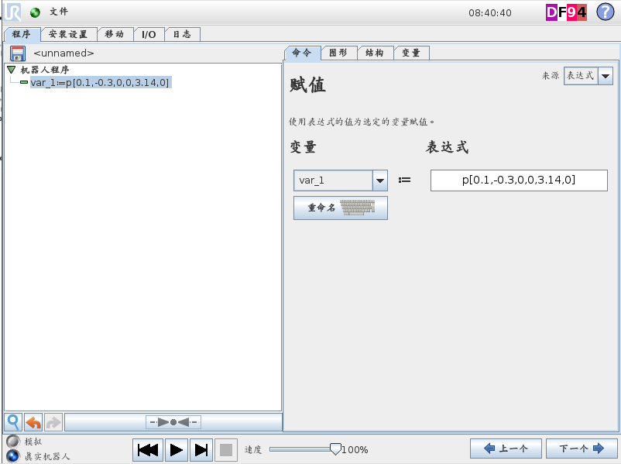
变量
2
如何在程序中插入一个变量
基础培训总结
赋值指令
定义变量名字
声明变量类型
给变量赋值
Robot Program var_1 = True Wait 0.5 var_1 = False Wait 0.5
Notes:
How to insert variable
Make sample program where a local boolean variable changes state every 500 ms
Save program as var_bool.urp

Slide 25
变量
2
位姿变量
定义
位姿变量是在笛卡尔坐标系下对路点的位置和方向的矢量描述
包含：
位置矢量 （x,y,z）
选择矢量 （rx,ry,rz）
单位
x,y,z = 米
rx,ry,rz = 弧度
pose_var = p[ x , y , z , rx , ry , rz ]
变量名字
TCP 位置
旋转矢量
Notes:
Pose variable
Explain the definition of pose variable
No theoretical limit to the amount of variables available, but system might have slower respons if +50 pose variables are used

Slide 26

变量
2
使用位姿变量
手动输入位姿坐标
插入赋值指令
定义变量名字
用位姿输入表达式 例如：
x = 100 mm
y = -400 mm
z = 300 mm
rx = 0
ry = 3.14
rz = 0
Notes:
Working with pose variables
All pose variables will be listed in dropdown box, both Installation and Program variables.

Slide 27
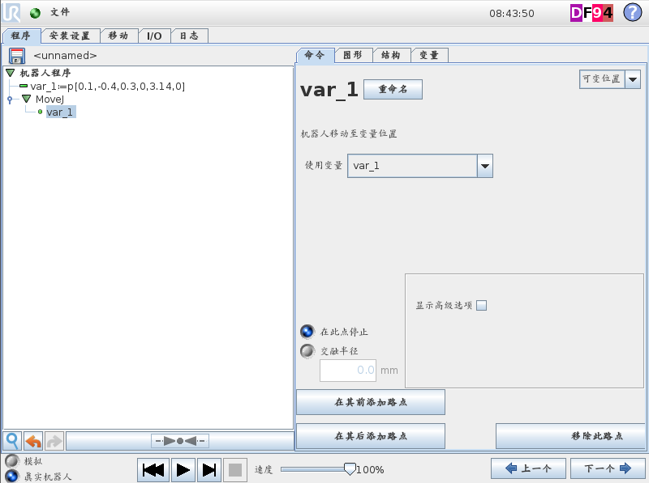
变量
2
使用位姿变量
运动到位置点
插入移动指令
选择可变路点
使用变量
注意：如果初始点为可变或相对路点，将跳过用“自动”回到初始点的操作
Notes:
Working with pose variables
All pose variables will be listed in dropdown box, both Installation and Program variables.

Slide 28
变量
2
一些脚本函数对位姿变量是有效的：
用于位姿变量的脚本函数
脚本代码 | 功能
get_actual_tcp_pose() | 返回当前得到的TCP位置坐标
get_actual_tcp_speed() | 返回当前TCP的速度值
get_inverse_kin() | 反向运动方程
get_target_tcp_pose() | 返回当前目标TCP位置坐标
get_target_tcp_speed() | 返回当前目标TCP位置速度
interpolate_pose(p_from, p_to, alpha) | 工具位置和方向的线性插补
pose_add(p_1, p_2) | p_1和p_2的位置相加
pose_dist(p_from, p_to) | 返回两点之间的距离
pose_inv(p_from) | 得到位置点的相反数
pose_sub(p_to, p_from) | 位置点相减
pose_trans(p_from, p_to) | 位置点转化
Notes:
Scrip functions for pose variables
Three script codes will be explained in the following slides:
get_actual_tcp_pose()
pose_add()
pose_trans()

Slide 29
变量
2
如何读当前位置点并且运动到安全位置
添加 BeforeStart 序列
读当前位置点，保存在变量中
在另一个变量中保存Z—方向值
定义新的位姿变量
除Z值外，其他值取当前点相同
设Z值到 400 mm.
运动到 safe_pos 可变路点
减少速度
例子： get_actual_tcp_pose()
位姿变量指定位置
p[x,y,z,rx,ry,rz] | 索引号
x | [0]
y | [1]
z | [2]
rx | [3]
ry | [4]
rz | [5]
BeforeStartSequence cp = get_actual_tcp_pose() z = cp[2] safe_pos = p[cp[0], cp[1], z+0.4, cp[3], cp[4], cp[5]] Wait 1 MoveL safe_pos Robot Program Halt
Notes:
get_actual_tcp_pose()
Function reads the Cartesian position as seen in Move-tab (select Base as Feature)
Save as get_actual_tcp_pose.urp

Slide 30
变量
2
例子： pose_add()
如何运动机器人从参考点到可变的抓取点
模拟来自视觉系统的数据
例如： 目标点（object）是对参考点 （refpoint）的补偿：
x = 250 mm
y = 120 mm
rz = 31 degrees
定义包含补偿值的位姿变量
用 pose_add()增加变量到参考点（refpoint）
pose_add() 用基座坐标系作为参考
基座坐标系作为参照坐标系
refpoint
X
Y
RZ
Robot Program MoveJ refpoint Wait DI[0] = True Calc-folder x = 250 y = 120 rz = 31 offset = p[(x/1000),(y/1000),0,0,0,d2r(rz)] pick_pos = pose_add(refp, offset) MoveL pick_pos
X
基座
Y
Notes:
pose_add()
Adds two poses together, uses Base as reference
Save as pose_add.urp

Slide 31
变量
2
例子： pose_trans()
在真实应用中，一般不太可能视觉坐标系与基座坐标系一致
如果我们用 pose_add() 脚本函数，将很难到正确的目标点
我们需要转换X和Y到目标坐标系
这样就引入 pose_trans() 脚本函数
基座坐标系作为参考坐标系
X
refpoint
Y
RZ
X
基座
Y
Notes:
pose_trans()
Transforms first pose in expression using second pose as reference
Save as pose_trans.urp
TIP: Refpoint can be replaced with a user-defined Feature, then this Feature becomes reference

Slide 32
变量
2
例子： pose_trans()
Refpoint as reference
如何运动机器人从参考点到可变的抓取点
来自视觉系统的模拟数据
例如： 目标点（object）是对参考点 （refpoint）的补偿
x = 250 mm
y = 120 mm
rz = 31 degrees
定义包含补偿值的位姿变量
用 pose_trans()增加变量到参考点（refpoint）
pose_trans() 用第一个点作为参考
X
refpoint
RZ
Y
Robot Program MoveJ refpoint Wait DI[0] = True Calc-folder x = 250 y = 120 rz = 31 offset = p[(x/1000),(y/1000),0,0,0,d2r(rz)] pick_pos = pose_trans(refp, offset) MoveL pick_pos
X
BASE
Y
Notes:
pose_trans()
Transforms first pose in expression using second pose as reference
Save as pose_trans.urp
TIP: Refpoint can be replaced with a user-defined Feature, then this Feature becomes reference

Slide 33
变量
2
培训练习 1
从机器人当前位置开始，画一个边长100mm的正方形
使用：
get_actual_tcp_pose()
pose_trans()
MoveL
编一个画正方形的程序
用变量 X 定义边长
x
a
b
x
c
d
Notes:
Variables Lab Exercise

Slide 34
变量
2
培训练习 2
用练习1的程序，用同样的变量
画3个正方形
每个正方形边长增加50mm
100mm
150mm
200mm
Notes:
Variables Lab Exercise

Slide 35
1
脚本代码
6
FTP 服务器
2
变量
7
Dashboard 服务器
3
特征
客户端界面
3
特征
8
4
高级TCP使用
9
Socket 通讯
5
Modbus 服务器
10
故障处理流程

Slide 36
特征
3
特征指的是笛卡尔坐标系
坐标系是以某个固定点为原点定义的坐标平面和轴的方向
特征作为位姿变量保存
什么是特征？
Z
RZ
RX
X
原点
Y
RY
Notes:
What is a Feature?

Slide 37
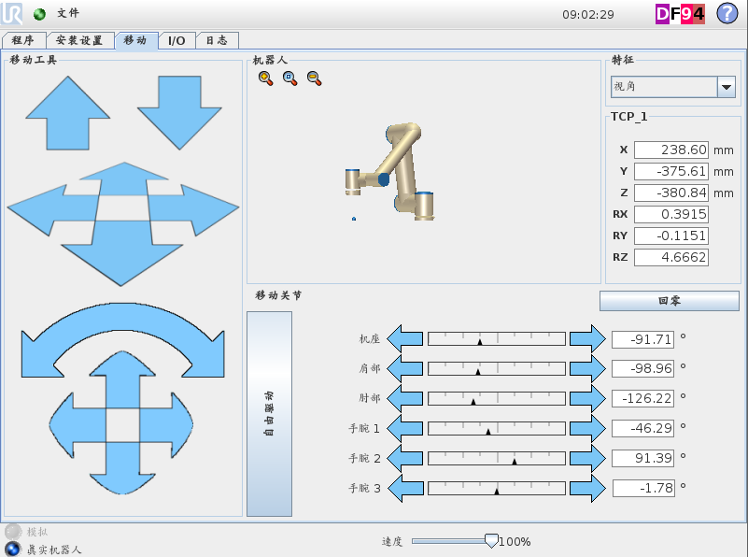
特征
3
基于某个特征操作机器人
基座
工具
工具位置
X, Y, Z = TCP位置
单位：mm / inch
Rx, Ry, Rz = TCP方向
单位：弧度
注意：方向是旋转矢量，矢量长度是旋转角的度数
什么是特征？
Notes:
What is a feature?
The rotation is not in Euler angles.
They are defined as a rotation vector.
The three values are the X-Y-Z values of the vector and the Euclidean norm is the rotation around this vector in radians.

Slide 38
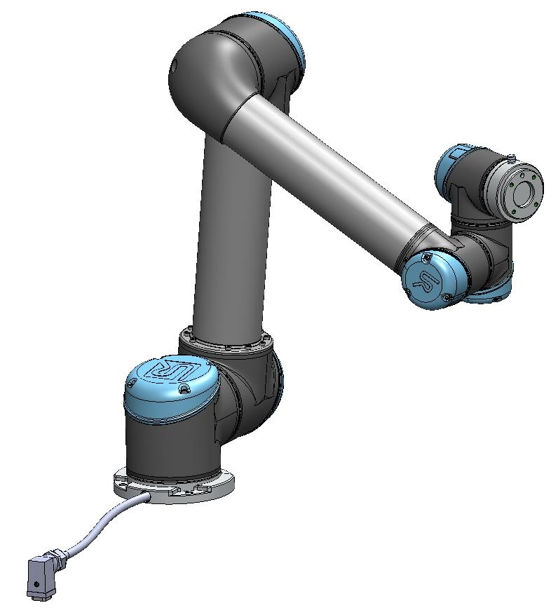
特征
3
基座特征
定义在机器人基座上
原点是基座的中心
Z
RZ
RX
X
Y
RY
Notes:
Base feature
Base coordinate system = also known as World Coordinates in other robot programming languages

Slide 39
特征
3
工具特征
原点在工具法兰盘中心
RZ
Z
RY
X
RX
Y
Notes:
Tool feature
Tool feature is dynamic, as it always has its origin in center of TCP

Slide 40
特征
3
工具特征
当TCP被定义，工具坐标系原点为TCP中心
RZ
Z
RY
X
RX
Y
Notes:
Tool feature
When TCP is defined, origin of the Tool feature will be in center of TCP

Slide 41
特征
3
用户定义特征
由操作者定义的坐标系
Z
Y
RZ
RY
X
RZ

Slide 42
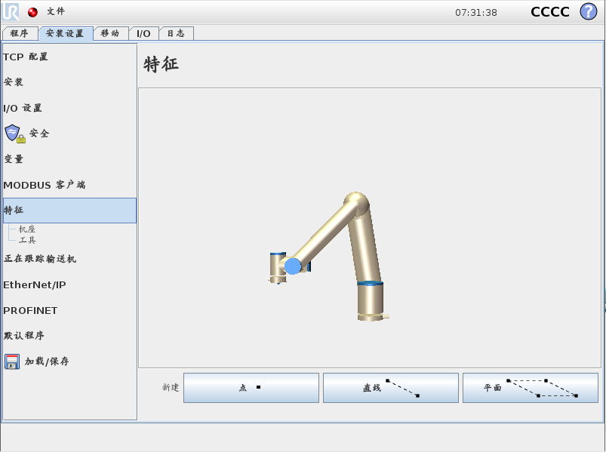
特征
3
建立特征
特征
在 PolyScope 中特征可以定义为一个平面
可以建立多个特征
设置特征为：
点
线
平面
加一个新特征
平面
Notes:
Setup feature

Slide 43
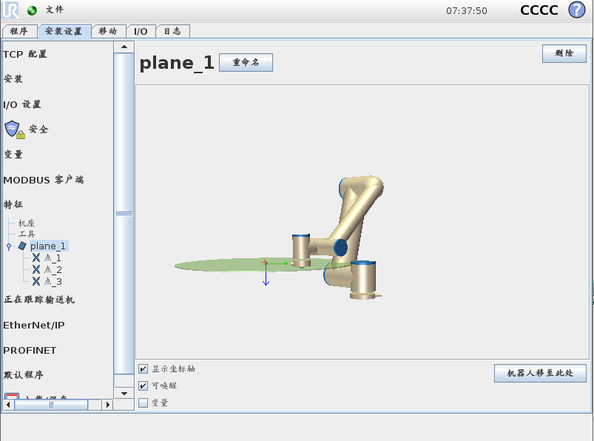
特征
3
属性
显示坐标轴（show axes）
显示颜色
可唤醒（joggable）
在移动窗口激活特征
变量（Variable）
为特征创建一个备份
移动机器人到此处
TCP位置垂直于特征
建立特征
Notes:
Setup feature
Feature is fixed, but if Variable is selected, then a copy of the feature can be modified
Demonstrate how to define a feature as Plane
» Click Plane-button to add new plane
» Use A4 sheet or similar to create feature

Slide 44
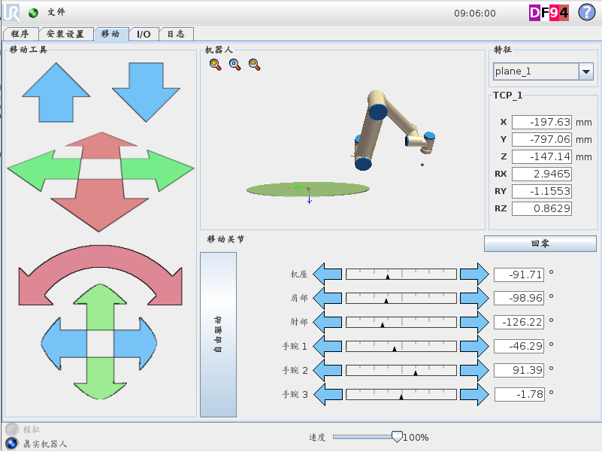
特征
3
选择特征
用箭头键移动机器人
表达式编辑器
相对特征移动机器人
Notes:
Jog relative to Feature
Go to MOVE-tab and select the Plane as feature
Demonstrate how to jog relative to the user-defined Feature

Slide 45
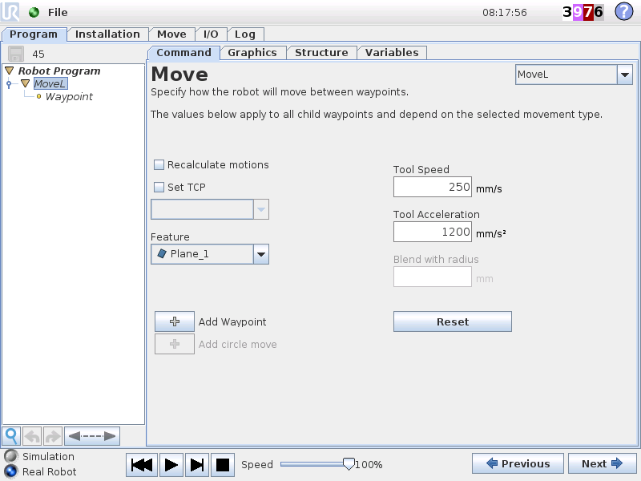
特征
3
移动指令
特征适用于
MoveL
MoveP
MoveC
共享参数
选择用户定义特征
相对特征移动机器人
Notes:
Working with Features
MoveJ waypoints are always with respect to angular positions, so Feature can not be selected

Slide 46
特征
3
创建一个程序
插入 MoveJ
示教 home 位置
插入 MoveL
选择 Plane_1 作为特征
示教4个路点
运行程序
重新示教一个特征
检查特征作为变量
检查路点被转移了
用特征工作
home
wp1
wp4
wp2
wp3
Robot Program MoveJ home MoveL Waypoint_1 Waypoint_2 Waypoint_3 Waypoint_4 Waypoint_1
Plane_1
Plane_1 re-taught
Notes:
Working with Features
Demonstrate how to teach waypoints relative to user-defined feature
Then modify the Feature and verify that the entire program is shifted accordingly
Save as feature.urp

Slide 47
特征
3
使用一个简单程序
用脚本代码补偿特征
pose_add()
pose_trans()
如何做
在Y方向上定义补偿值
在位姿变量中用补偿值
用位姿变量到补偿特征
用特征工作
home
wp1
wp4
wp2
Robot Program MoveJ home y = 0.05 offset = p[0,y,0,0,0,0] Plane_1_var = pose_trans(Plane_1_var,offset) MoveL Waypoint_1 Waypoint_2 Waypoint_3 Waypoint_4 Waypoint_1
wp3
Plane_1
Plane_1 offset
Notes:
Offset Feature
Make sample program, where the offset is accumulated for every cycle
Save as offset_feature.urp

Slide 48
特征
3
使用一个简单程序
创建两个特征
Plane_1
Plane_2
用两个输入信号切换特征
If DI[0] is high, 用Plane_1
If DI[1] is high, 用Plane_2
用特征工作
home
wp1
wp4
wp2
Robot Program MoveJ home IF DI[0] = True Plane_1_var = Plane_1 ELSEIF DI[1] = True Plane_1_var = Plane_2 MoveL Waypoint_1 Waypoint_2 Waypoint_3 Waypoint_4 Waypoint_1
wp3
Plane_1
Plane_2
Notes:
Switch between multiple Features
Make sample program, where the offset is accumulated for every cycle
Save as switch_between_features.urp

Slide 49
特征
3
建立两个特征平面
Plane_1
Plane_2
把他们设为变量
保存在安装设置文件中
培训练习 1
Plane_1
Plane_2
Notes:
Features Lab Exercise

Slide 50
特征
3
创建一个程序
加一个 MoveL 指令
在 MoveL 指令中设置特征为 Plane_1
用 MoveL 示教4个路点
设置第一个路点为特征 Plane_1 的原点
培训练习 2
wp2
wp1
wp3
wp4
Notes:
Features Lab Exercise

Slide 51
特征
3
一旦完成 MoveL 程序
在y方向上为 plane_1 补偿100mm
重复 MoveL
在同一个方向上补偿另外100 mm
重复 MoveL
培训练习 3
wp2
wp1
wp2
wp1
wp3
wp2
wp1
wp4
wp3
Offset 1
wp4
wp3
Offset 2
wp4
Notes:
Features Lab Exercise

Slide 52
特征
3
完成第三个 MoveL 程序后
设置 plane_1_var 为第二个特征 (plane_2)
在 plane_2 特征中执行运动
培训练习 4
Plane_1_Var = Plane_1
wp2
wp1
wp2
wp1
wp3
wp2
wp1
wp4
wp3
wp4
wp3
Offset 2
wp4
Switch to Feature 2
Plane_1_Var = Plane_2
wp2
wp1
wp2
wp1
wp2
wp1
wp3
wp3
wp4
wp3
wp4
wp4
Notes:
Features Lab Exercise

Slide 53
1
脚本代码
6
FTP 服务器
2
变量
7
Dashboard 服务器
3
特征
8
客户端界面
4
高级TCP使用
9
Socket 通讯
4
TCP高级使用
5
Modbus 服务器
10
故障处理流程

Slide 54
TCP高级使用
4
定义
重心是TCP负载平衡的位置点
脚本代码
set_payload(m, CoG)
m = 重量，kg
CoG = 重心(CoGx, CoGy, CoGz) ，米
注意
如果重心没有定义，软件将把TCP做为重心
重心 Centre of Gravity (CoG)
TCP
CoG
Notes:
Center of Gravity (CoG)
= centerpoint of tool weight
Tip: demonstrate CoG with a pen on your fingertip.
If pen stays horizontal, you have demonstrated CoG of pen

Slide 55
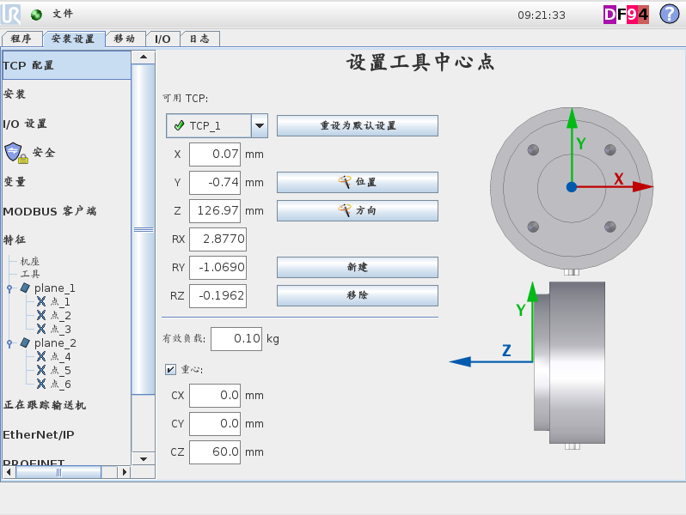
TCP高级使用
4
图形化用户界面TCP载荷设置
很容易定义重心 CoG
见下一页
如果重心在执行时改变，仍然需要脚本代码设置
重心 (CoG)
Notes:
Center of Gravity (CoG)
= centerpoint of tool weight
Tip: demonstrate CoG with a pen on your fingertip.
If pen stays horizontal, you have demonstrated CoG of pen

Slide 56
TCP高级设置
4
可以通过运动TCP尖端从3个角度对准同一个固定位置定义
这些位置示教后，机器人将计算出TCP x,y,z值
增加第四点改善精度
示教TCP位置
Notes:
Center of Gravity (CoG)
= centerpoint of tool weight
Tip: demonstrate CoG with a pen on your fingertip.
If pen stays horizontal, you have demonstrated CoG of pen

Slide 57
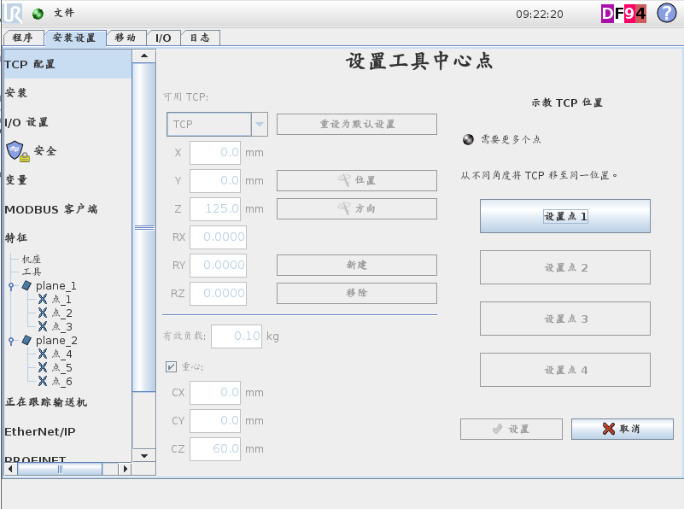
TCP高级使用
4
点“位置”按键示教TCP位置
设置3或4点
类似LED指示灯将显示TCP计算结果和每一个点的质量
示教TCP位置
Notes:
Tool feature
When TCP is defined, origin of the Tool feature will be in center of TCP

Slide 58
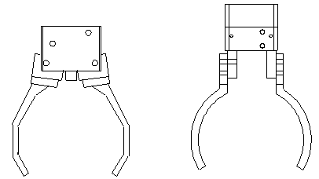
TCP高级使用
4
设置 TCP
在安装设置中只能设置一个TCP
脚本代码能设置多个TCP
脚本代码
set_tcp(pose)
pose = p[x,y,z,rx,ry,rz]
安装设置
设置基座坐标为变量
注意：
只有MoveL 和 MoveP 受set_tcp()影响
多个 TCP
x2
x1
ry2
z2
z1
tcp2 = p[x2,0,z2,0,ry2,0]
tcp1 = p[x1,0,z1,0,0,0]
Notes:
Multiple TCP
How to use more than one TCP in same program.
It is assumed that tool is rotated only around Y-direction of Tool feature

Slide 59
TCP高级使用
4
设置 tcp1
x1 = 150 mm.
z1 = 150 mm.
tcp1 = p[0.15, 0, 0.15, 0, 0, 0]
设置 tcp2
x2 = -200 mm.
z2 = 140 mm.
ry2 = -25 °
tcp2 = p[-0.2, 0, 0.14, 0, d2r(-25), 0]
多个 TCP
x2 = -200
x1 = 150
zy2 = -25°
z2 = 140
z1 = 150
tcp2 = p[x2,0,z2,0,ry2,0]
tcp1 = p[x1,0,z1,0,0,0]
Notes:
Multiple TCP
Use script code d2r() for converting -25 degrees to radians

Slide 60
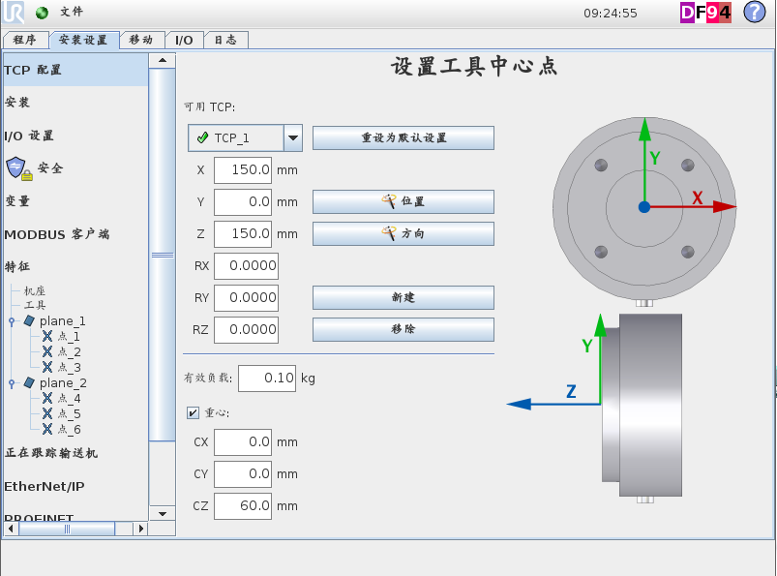
TCP高级使用
4
设置 TCP_1 作为默认TCP
TCP_1
x1 = 150 mm.
z1 = 150 mm.
设置 TCP
Notes:
Multiple TCP
Use script code d2r() for converting -25 degrees to radians

Slide 61
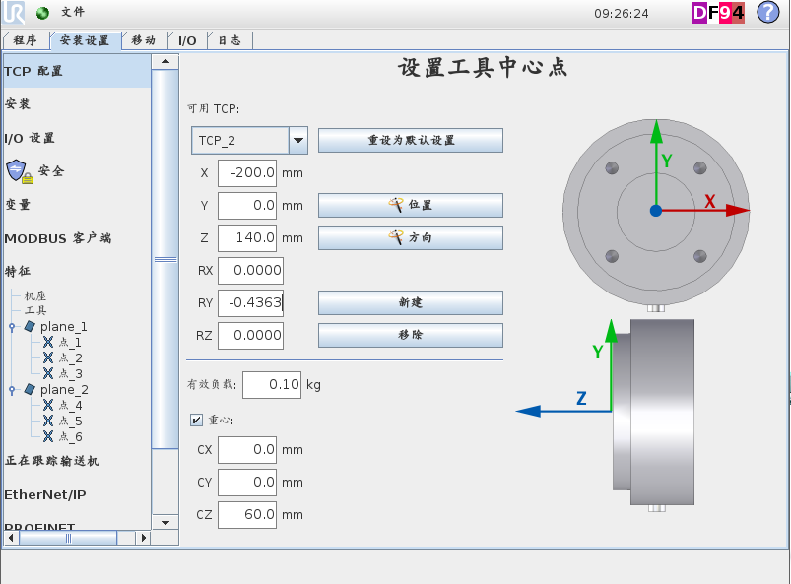
TCP高级使用
4
设置 TCP
点“新建”增加第2个TCP
TCP_2
x2 = -200 mm.
z2 = 140 mm.
ry2 = -25 °
选择角度必须用弧度定义
25*pi/180 = 0.4363
Notes:
Multiple TCP
Use script code d2r() for converting -25 degrees to radians

Slide 62
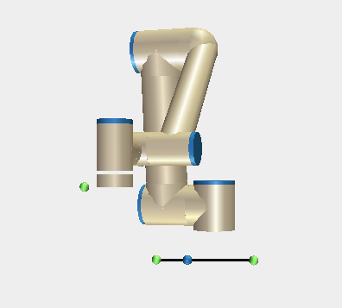
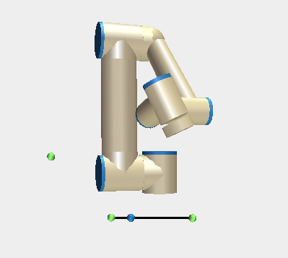
TCP高级使用
4
程序例子
在安装设置窗口中把基座特征设为变量
定义整数变量 tcp 用于更换不同的TCP
在 MoveL 指令中设置特征为基座特征
执行程序
BeforeStartSequence tcp = 1 tcp1 = p[0.15,0,0.15,0,0,0] tcp2 = p[-0.2,0,0.14,0,d2r(-25),0] MoveJ home Robot Program IF tcp = 1 set_tcp(tcp1) tcp = 2 ELSEIF tcp = 2 set_tcp(tcp2) tcp = 1 MoveL Waypoint_1 Waypoint_2 Waypoint_1
Notes:
Implement in program
It is important to set Base feature as variable and use Base as feature in MoveL-command

Slide 63
TCP高级使用
4
在安装设置中模拟定义两个TCP，一个是夹爪，一个是螺丝刀
夹爪 (tcp1)
Z 方向偏移200mm
螺丝刀 (tcp2)
X 方向偏移200mm
Z 方向偏移50mm
RY 偏移 90°
注意：
set_tcp() 只影响 MoveL, MoveP 和 MoveC
培训练习 1
x2
z2
z1
ry2
tcp2 = p[x2,0,z2,0,d2r(ry2),0]
tcp1 = p[0,0,z1,0,0,0]
Notes:
Advanced use of TCP Lab Exercise

Slide 64
TCP高级使用
4
模拟在方形空间用夹爪拾取放置，在用螺丝刀在4个位置锁螺丝
设置 TCP 为夹爪 (tcp1)
运动到你自己选择的拾取位置
运动到你自己选择的放置位置
设置 TCP 为螺丝刀 (tcp2)
用 pose_trans() 在 放置点周边 x=±7.5cm and y=±7.5cm 的位置定义4个点
写一个子程序
在工具坐标系下用MoveL 到相对路点（Z方向加50mm）
在主程序中调用相对路点
培训练习 2
Notes:
Advanced use of TCP Lab Exercise

Slide 65
1
脚本代码
6
FTP 服务器
2
变量
7
Dashboard 服务器
3
特征
8
客户端界面
4
高级TCP使用
9
Socket 通讯
5
Modbus 服务器
故障处理流程
5
Modbus 服务器
10

Slide 66
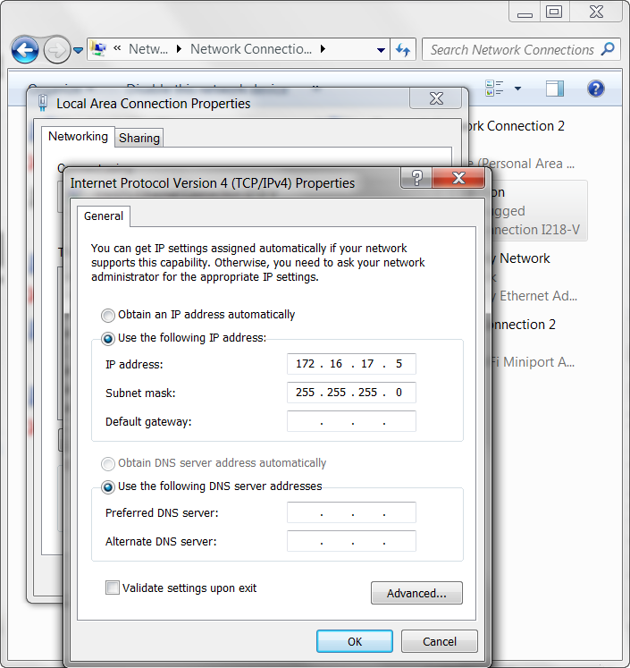
Modbus 服务器
5
在任何 TCP/IP 通讯之前，必须设置PC和机器人网络
在网络设备属性界面中设置：
IP 地址
子网掩码
PC和机器人IP地址应该除最后一个数，其他3个数相同，在这个案例中为：
192.16.17.x
二者子网掩码都是：
255.255.255.0
PC 网络设置
Notes:
PC Network Configuration

Slide 67
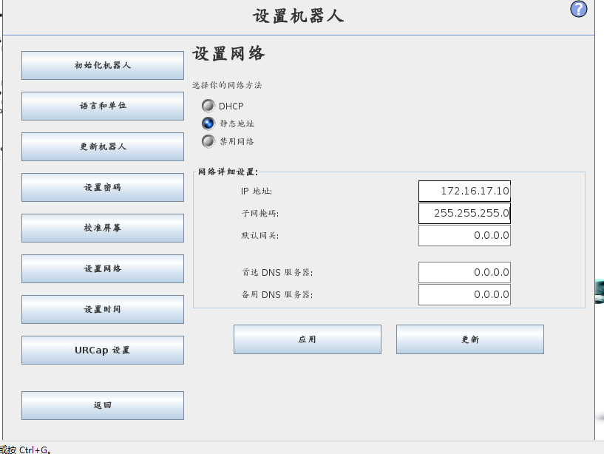
Modbus 服务器
5
进入“设置机器人”，选择设置机器人网络
IP 地址
子网掩码
IP 地址与PC除最后一个数，其他相同
192.16.17.x
子网掩码都是
255.255.255.0
机器人网络设置
Notes:
Robot Network Configuration

Slide 68
Modbus 服务器
5
基础培训总结
Modbus TCP
基于以太网通讯协议
通讯协议
协议设备间通讯的通用语言A
可以在两个设备间传输数据
客户端/服务器的关系
什么是 TCP modbus？
设备 1
设备 2
以太网
Notes:
What is Modbus TCP?
Ethernet based communication protocol
- A communication protocol is a common language with which two devices can communicate.
- Used for data transfer between devices.

Slide 69
Modbus 服务器
5
基础培训总结
服务器
一个设备可以作为服务器
监听来自客户端的请求
客户端
其他设备作为客户端
发请求信息给服务器
每一个设备必须有唯一的IP地址
客户端 / 服务器
设备 1
设备 2
Modbus 客户端
Modbus 服务器
Notes:
Client / Server
Client/Server is sometimes referred to as Master/Slave
Client = Master
Server = Slave

Slide 70
Modbus 服务器
5
基本培训总结
可用于Modbus TCP 的数据类型
地址范围
每一个数字信号和寄存器有唯一的地址
地址在供应商提供的文件中定义
数据类型
数据类型 | 值 | 地址范围
数字输入（Digital inputs） | On/Off | 技术文件来源于设备供应商
数字输出（Digital outputs） | On/Off
寄存器输入（Register inputs） | 16 bit
寄存器输出（Register outputs） | 16 bit
Notes:
Data types
Available data types

Slide 71
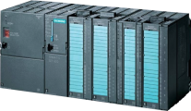
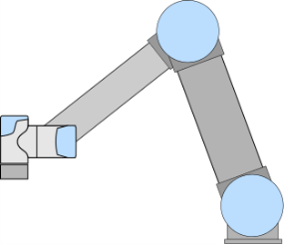
Modbus 服务器
5
基本培训
包含如何用机器人作为客户端并连接到服务器
高级培训
将包含优傲控制箱作为服务器并且接收客户端连接
UR Modbus 服务器
Modbus 客户端
以太网
Modbus 服务器
Notes:
UR Modbus Server

Slide 72
Modbus 服务器
5
Modbus 服务器总是运行在优傲控制箱
IP 地址： 在机器人设置菜单中设置
端口号： 502 （不需要设置）
特征：
Modbus 服务器传输机器人状态信息，包括：
关节角度/速度/电流/温度
TCP 位置/速度/偏移值
程序状态—急停/示教模式等
可以远程读写I/O 信号
I/O 状态传输
远程设备可以控制输出
通用寄存器
128 个寄存器
寄存器地址详细列表在技术支持网站可找到
Modbus 服务器特征
Notes:
Modbus Server features
Explain the options for accessing data on the robot

Slide 73
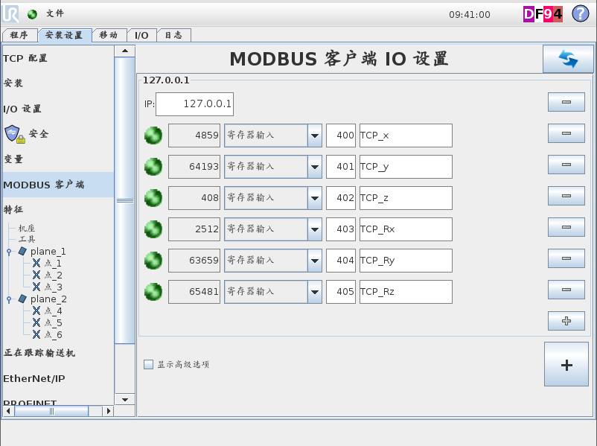
Modbus 服务器
5
机器人自己服务器
IP 地址： 127.0.0.1
读TCP位置
寄存器地址：
400 TCP-x ，0.1mm
401 TCP-y，0.1mm
402 TCP-z , 0.1mm
403 TCP-rx ，千分之一弧度
404 TCP-ry ，千分之一弧度
405 TCP-rz ，千分之一弧度
在基座坐标系
263 是按示教按钮
机器人自己服务器通道
Notes:
Access robots own Server
Setup and read current TCP position while jogging robot manually

Slide 74
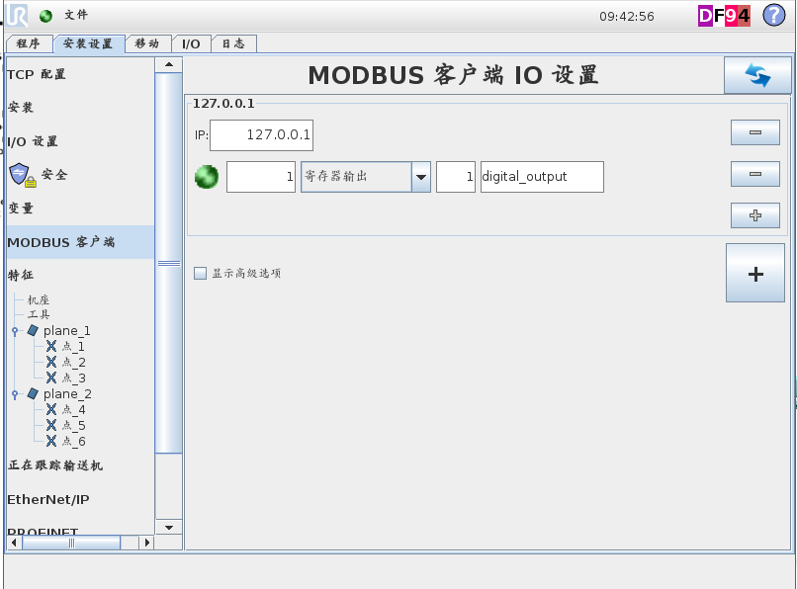
Modbus 服务器
5
设置寄存器为数字输出信号
寄存器地址 = 1
特征
允许多通道I/O信号运行，节省时间
格式：
16 bit 整数寄存器
[BBBBBBBBTTxxxxxx] B=盒子 , T=工具, x=未定义
I/O 寄存器通道
Notes:
Access I/O registers

Slide 75
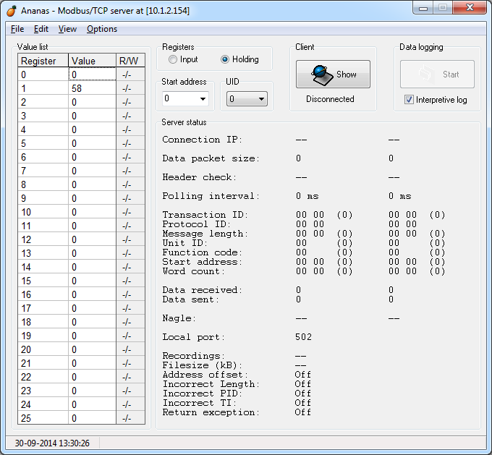
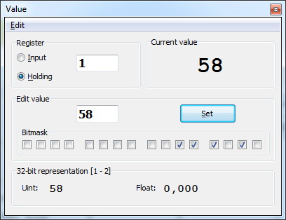
Modbus 服务器
5
Modbus 应用
Modbus服务器潜在的应用包括：
从远程设备控制机器人I/O
如何测试
安装 Ananas
测试Modbus功能的免费软件
设置 Ananas 作为客户端
通过在控制箱检查/不检查bit和编辑整数值转换数字I/O
Notes:
Modbus Applications
Use Ananas for remote connection from laptop to controller

Slide 76
Modbus 服务器
5
写一个程序
读数字输出寄存器
转换到二进制代码
触发通道3输出信号
转换回整数值
写回到寄存器
运行程序并且观察输出改变
培训练习 1
Notes:
Modbus Server Lab Exercise 1

Slide 77
Modbus 服务器
5
写一个程序，接收来自于Modbus服务器的模拟视觉坐标系
从Modbus服务器通用寄存器索取拾取位置变量
运动到这个位置，基于 pose_trans()
寄存器地址：
128: 新数据有效 (0=no, 255=yes)
129: x
130: y
131: rz
培训练习 2
Refpoint 为参考
X
refpoint
RZ
Y
X
基座
Y
Notes:
Modbus Server Lab Exercise 2

Slide 78
1
脚本代码
6
FTP 服务器
6
FTP 服务器
2
变量
7
Dashboard 服务器
3
特征
8
客户端界面
4
高级TCP使用
9
Socket 通讯
5
Modbus 服务器
10
故障处理流程

Slide 79
FTP 服务器
6
FTP 服务器
客户端/服务器进行文件传输的协议
基于以太网通讯
目的
用于很方便的传输程序
很容易的备份
在优傲机器人控制器上的服务器
服务器总是运行在优傲机器人控制器上
优傲机器人控制器不需要设置
什么是FTP服务器？
PC
以太网
UR 控制器
文件传输
FTP 客户端
FTP 服务器
Notes:
What is FTP Server?

Slide 80
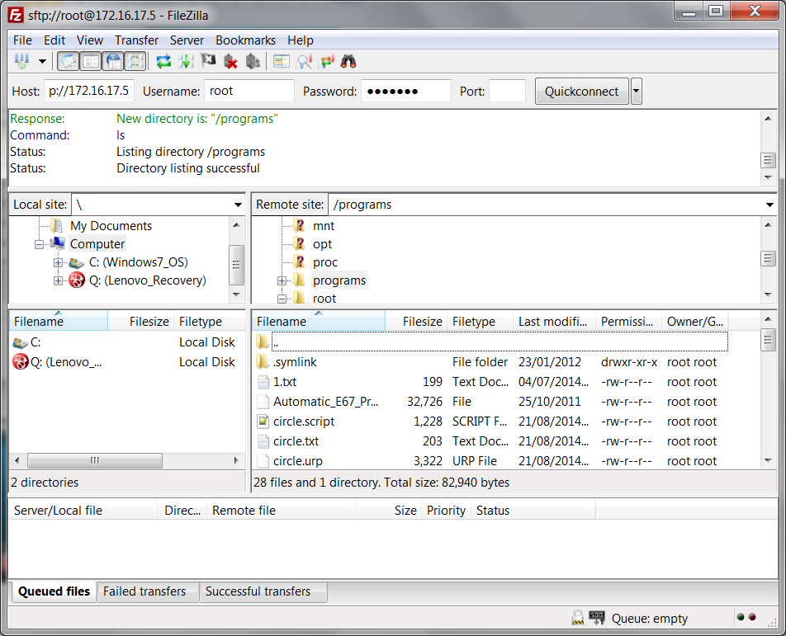
FTP 服务器
6
FileZilla
免费FTP客户端软件
filezilla-project.org
通过 via ssh 或 sftp 连接
如何连接
设置 FileZilla
Host: 机器人IP地址
User: root
Password: easybot
Port 22
如何传输
在PC和控制器/programs 文件夹之间拖拽文件
警告： 控制箱文件系统没有写保护，使用错误将导致系统故障
FTP 客户端
Notes:
FTP Server

Slide 81
FTP 服务器
6
培训练习
把在programs 文件夹的所有文件做备份
在电脑上用URSim写一个简单程序
把写好的程序拷贝到 programs 文件夹中
在机器人上运行这个程序
Notes:
FTP Server Lab Exercise

Slide 82
1
脚本代码
6
FTP 服务器
2
变量
7
Dashboard 服务器
7
Dashboard 服务器
3
特征
8
客户端界面
4
高级TCP使用
9
Socket 通讯
5
Modbus 服务器
10
程序问题

Slide 83
Dashboard 服务器
7
Dashboard 服务器
允许通过端口号29999远程控制机器人
控制机器人操作，如导入程序、启动程序等
得到机器人状态反馈（如机器人正在运行、停止等）
显示/关闭弹出窗口
设置用户权限水平（如GUI界面某些部分禁止访问）
在技术支持网站可找到所有指令列表
什么是 Dashboard 服务器？
Notes:
Dashboard Server
Description of Dashboard functionality

Slide 84
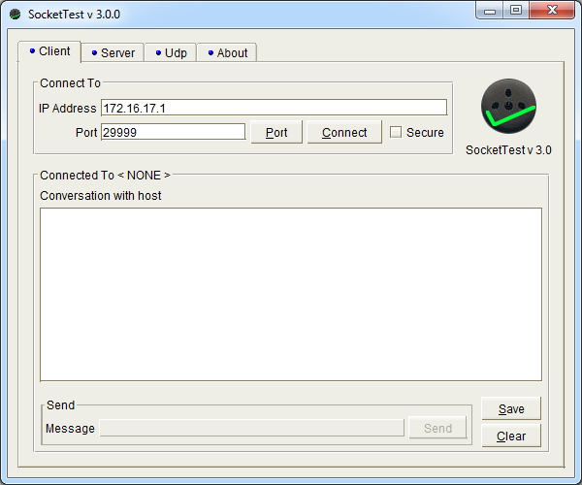
Dashboard 服务器
6
SocketTest
测试TCP/IP socket 通讯的免费软件
sockettest.sourceforget.net
如何连接
在机器人和PC上设好IP地址
打开 SocketTest
选择客户端（Client）窗口
输入机器人IP地址
输入Dashboard 服务器端口号 (29999)
点连接（Connect）
SocketTest
Notes:
SocketTest

Slide 85
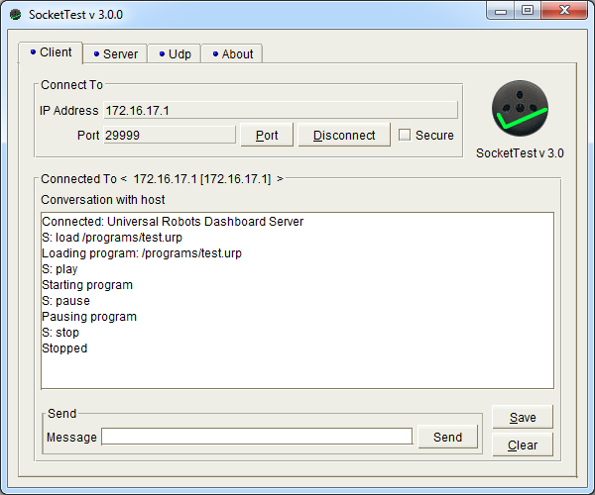
Dashboard 服务器r
6
远程控制机器人
导入程序load <program.urp>
启动程序play (starts loaded program)
停止程序stop (stops running program)
暂停程序pause (pauses the running program)
关闭连接quit (closes connection)
关机shutdown (shuts down and turns off the robot and controller)
Dashboard 远程操作
Notes:
Dashboard remote operations
How to operate robot from remote

Slide 86
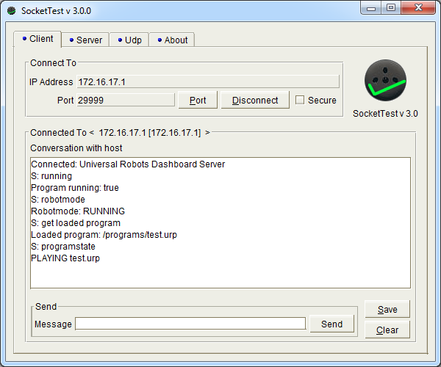
Dashboard 服务器
7
请求机器人状态
执行状态请求running (execution state enquiry)
机器人模式请求robotmode (robot mode enquiry)
得到加载的程序Get loaded program (which program is loaded)
返回程序保存状态isProgramSaved (Returns the save state of the active program)
返回程序状态 programState (Returns the state of the active program, or STOPPED if no program is loaded)
Dashboard 反馈
Notes:
Dashboard feedback

Slide 87
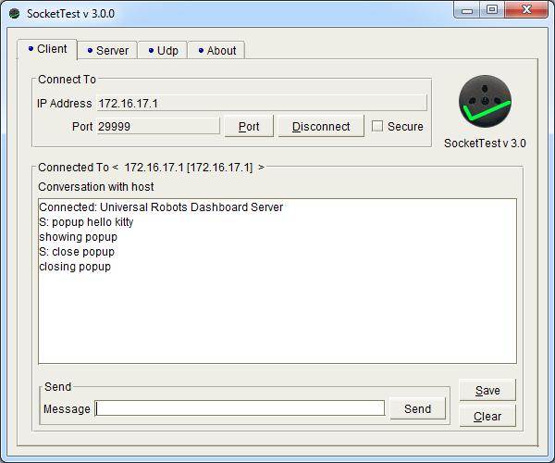
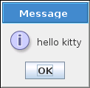
Dashboard 服务器
7
在 GUI 中打开或者关闭弹出窗口
打开一个弹出窗口popup <popup-text> (open a popup)
关闭一个弹出窗口close popup (closes the popup)
Dashboard 弹出窗口
Notes:
Dashboard popups

Slide 88
Dashboard 服务器
7
在欢迎屏幕控制可选项
设置用户角色 setUserRole <role>
Dashboard 用户角色
用户角色 (<role>) | 描述
编程者（programmer） | “设置机器人”按钮无效，专家模式”Expert Mode” 可用（需要正确的密码）
操作者（operator） | 仅仅“运行程序”和“关闭机器人”有效，专家模式”Expert Mode” 不能被激活
无限制（none） | 所有按钮有效，专家模式 ”Expert Mode”有效（需要正确的密码）
锁定（locked） | 所有按钮无效，专家模式”Expert Mode” 不能被激活
Notes:
Dashboard User Roles

Slide 89
Dashboard 服务器
7
返回欢迎屏幕
连接到 dashboard 服务器
通过FTP加载一个程序到机器人
运行这个程序
培训练习
Notes:
Dashboard Lab Exercise

Slide 90
1
脚本代码
6
FTP 服务器
2
变量
7
Dashboard 服务器
3
特征
8
客户端界面
8
客户端界面
4
高级TCP使用
9
Socket 通讯
5
Modbus 服务器
10
故障处理流程

Slide 91
客户端界面
8
什么是客户端界面？
服务器仅仅运行在机器人控制器
功能性
服务器连续发出机器人状态的数据流
客户端能发出机器人脚本（ URScript）指令给服务器
（服务器总是等待输入的指令）
什么是客户端界面？
PC
UR 控制器
以太网
数据传输
客户端
服务器
Notes:
What are Client interfaces?

Slide 92
客户端界面
8
有效的界面
实时客户端界面比初级/第二级更快
有效的界面
 | 初级 | 第二级 | 实时 | 实时数据交换（RTDE）
传输（Transmit） | 机器人状态和附加信息 | 机器人状态信息 | 机器人状态信息 | 机器人状态信息
接收（Receive） | 脚本指令 | 脚本指令 | 脚本指令 | 脚本指令
端口号（Port no.） | 30001 | 30002 | 30003 | 30004
Notes:
Available interfaces
Available interfaces
Primary and Secondary = 10Hz
Real time and RTDE = 125Hz

Slide 93
客户端界面
8
数据流
传输数据流意味着包含大量的数据
主要用于GUI和控制器之间通讯
需要写一个程序从接收的数据中提取请求的数据
技术支持网站有更多信息
接收数据需要许多工作，并不是最好的选项
传输数据流
Notes:
Transmitted Datastream

Slide 94
客户端界面
8
发送到客户端界面
从远程上位机用客户端界面发送脚本指令更有用
在接收时各个指令按顺序执行
发一个函数并且稍后执行它
不通过GUI，能够用脚本写一个程序并且执行它
发送指令
Notes:
Sending commands

Slide 95
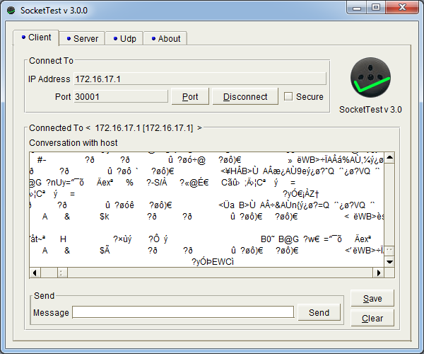
客户端界面
8
打开 SocketTest
选择客户端（Client）
设置端口号 port no. 30001
连接
发送一个简单指令，例如：
popup()
set_digital_out()
movel()
speedj()
参考“脚本手册”，有对脚本代码语法的详细解释
发送指令
Notes:
Sending Commands

Slide 96
客户端界面
8
通过 SocketTest 发送指令到机器人客户端执行以下操作（参考脚本手册，注意正确的语法）：
用下列指令在基座坐标系下移动机器人TCP：
Z 速度（velocity） = 0.3 m/s
X, Y, RX, RY, RZ 所有速度 = 0 m/s.
延时 Timeout = 1 second
加速度（Acceleration） = 0.5m/s²
用下列指令在工具坐标系下移动机器人TCP：
Z = Z + 0.1 m （当前TCP Z值增加 0.1 m ）
在工具空间直线运动
速度（Velocity ）= 0.2 m/s
加速度（Acceleration） = 0.5m/s²
提示：在运动指令中用 get_actual_tcp_pose() 和 pose_trans()
培训练习
Notes:
Client interfaces Lab Exercise

Slide 97
1
脚本代码
6
FTP 服务器
2
变量
7
Dashboard 服务器
3
特征
8
客户端界面
4
高级TCP使用
Socket 通讯
9
Socket 通讯
9
5
Modbus 服务器
10
故障处理流程

Slide 98
Socket 通讯
9
Socket 通讯
简单的 TCP/IP socket 通讯对机器人和其他设备传输数据很有用
机器人=客户端，其他设备=服务器
功能性
服务器总是监听来自客户端的通讯请求
开/关 sockets 指令
发送/接收不同数据类型指令
什么是 Sockets？
PC
UR 控制器
以太网
数据传输
服务器
客户端
Notes:
What are Sockets?

Slide 99
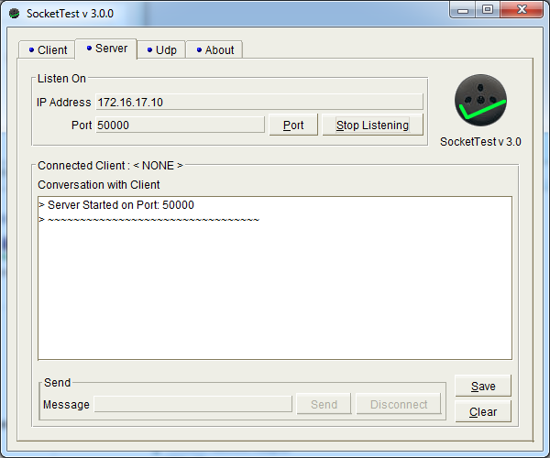
Socket 通讯
9
打开 SocketTest
选择 Server
定义IP地址
定义端口号
启动监听
IP 地址与PC地址相同
启动服务器
Notes:
Starting Server

Slide 100
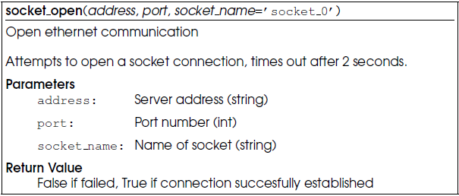
Socket 通讯
9
socket_open(address, port, socket_name)
地址（address）
端口（port）
Socket名字（socket_name）
如果程序只打开一个socket，socket名字不需要
返回值
如果socket打开成功，返回TRUE
如果失败，返回FALSE
打开一个 Socket
Robot Program socket_open(”172.16.17.10”, 50000)
Notes:
Open a Socket

Slide 101
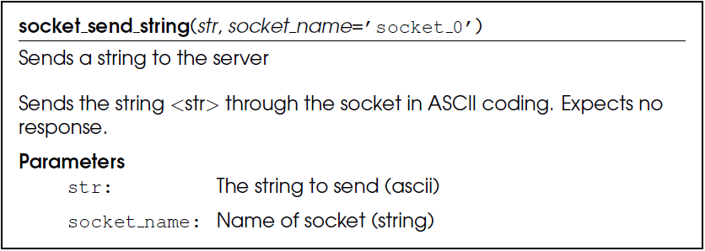
Socket 通讯
9
socket_send_string(str, socket_name)
字符串（str）
名字（socket_name0
返回值
无
发送一个字符串
Robot Program socket_send_string(”test”)
Notes:
Send a string

Slide 102
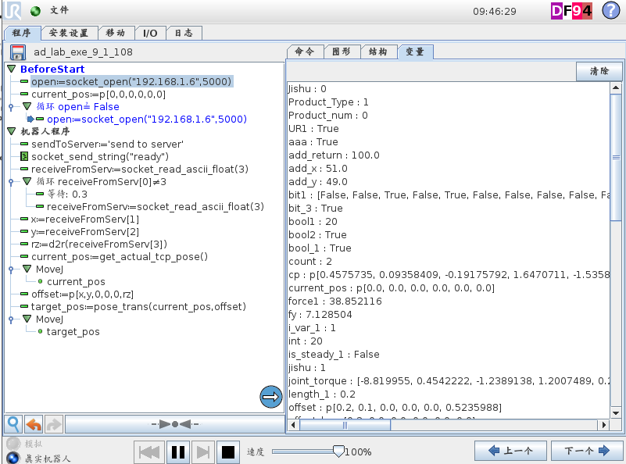
Socket 通讯
9
开启服务器
发送字符串到服务器
打开 socket
等待 socket 打开
发送字符串
关闭 socket
验证服务器的值
发送字符串例子
Notes:
Sample send string

Slide 103
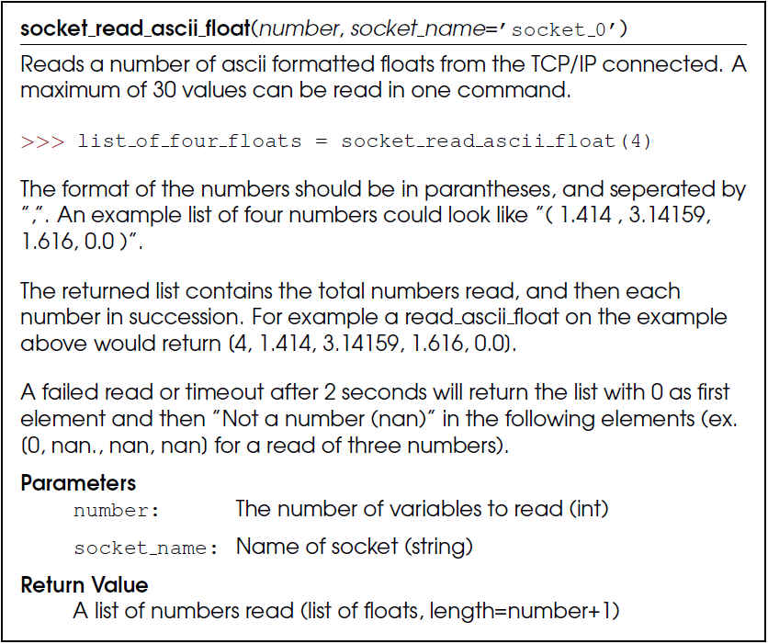
Socket 通讯
9
Socket_read_ascii_float (n, socket_name)
数字（number）
名字（socket_name）
返回值
浮点列表+1个整数
（在列表中第一个数是整数，并且定义列表中有效浮点数的数量）
接收一个响应
Robot Program socket_read_ascii_float(3)
Notes:
Receive a response

Slide 104
Socket 通讯
9
继续
打开 socket
等待socket被打开
发送字符串
给服务器发送请求
读三个浮点数
等待三个浮点数收到
在变量中保存浮点数 *
x
y
rz
关闭socket
服务器可以是视觉相机
例子：接收一个响应
Notes:
Sample receive a response

Slide 105
Socket 通讯
9
有效数据格式
字符串（String）
浮点（Float）
整数（Integer）
比特（Byte）
列表（List）
全部socket指令参考“脚本手册”
用 set_var() 和 get_var() 允许变量名字和整数值在单个信息中传输
数据格式
Notes:
Data formats

Slide 106
1
脚本代码
6
FTP 服务器
2
变量
7
Dashboard 服务器
3
特征
8
客户端界面
4
高级TCP使用
9
Socket 通讯
Modbus 服务器
Ethernet IP通讯
5
10
程序问题
10

Slide 107
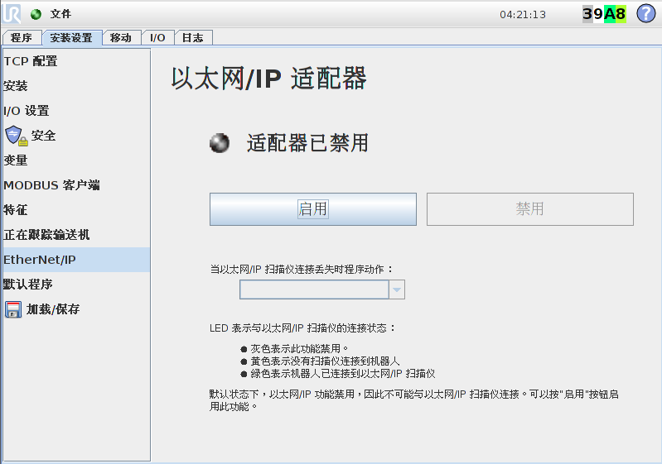
Ethernet通讯
10
软件和硬件准备
PLC
Allen-Bradley Compact Logix L16ER
Studio 5000 Logix Designer
UR
UR3\UR5\UR10 running PolyScope 3.2
Notes:
Data formats

Slide 108
Socket 通讯
9
基于以太网TCP/IP通讯总结
通讯协议 | 端口号 | 软件 | 客户端 | 服务器 | 功能
Modbus | 502 | 无 | UR | I/O模块 | 扩展I/O
Modbus | 502 | Ananas | PC | UR | 读UR参数，I/O状态
FTP | 22 | FileZilla | PC | UR | 远程传输文件
Dashboard | 29999 | SocketTest | PC | UR | 远程控制UR/读UR状态
客户端界面 | 30001 30002 30003 | SocketTest | PC | UR | 数据流（解析）
Socket | 自定义 | SocketTest | UR | PC/相机 | 字符串/数组
Notes:
Data formats

Slide 109
Socket 通讯
9
写一个程序：
和 SocketTest 服务器建立连接
通过 socket 接收两个浮点
把他们加在一起
把结果返回给服务器
等待另一对浮点
例子：
服务器发送： (5,2)
程序返回： 7
培训练习 1
Received = (x, y)
Added = x+y
Return: Added
Notes:
Socket Communications Lab Exercise

Slide 110
Socket 通讯
9
写一个程序通过socket模拟机器视觉坐标系，并且移动到接收的数据的位置
通过socket发送信息请求数值，然后接收3个浮点数值
根据变量部分练习的pose_trans() 运算结果运动到新的位置
数据格式
发送字符串 “ready” 给服务器
读3个 ascii 码浮点数：
x
y
rz
培训练习 2
X
refpoint
RZ
Y
X
BASE
Y
Notes:
Ethernet socket Lab Exercise

Slide 111
1
脚本代码
6
FTP 服务器
2
变量
7
Dashboard 服务器
3
特征
8
客户端界面
4
高级TCP使用
9
Socket 通讯
Modbus 服务器
故障处理流程
5
10
程序问题
10

Slide 112
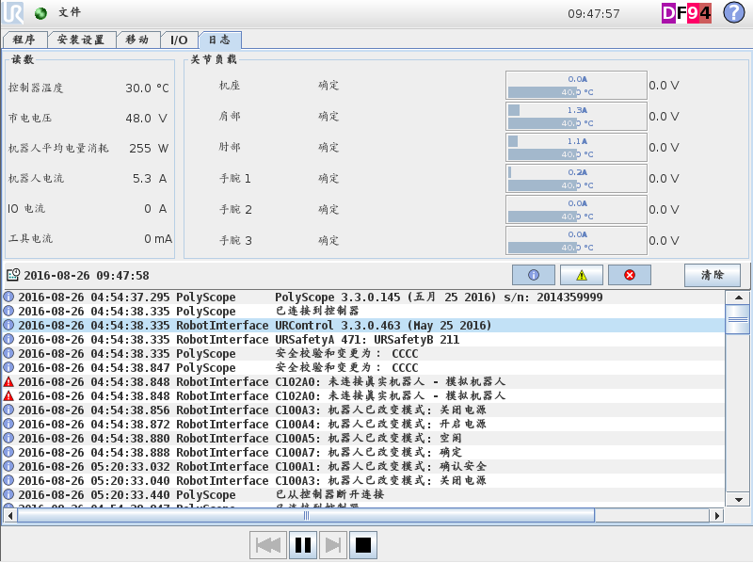
故障处理流程
10
日志历史
包含
信息
警告
错误
可以用显示/隐藏分别显示不同类型日志
可以通过魔法文件或FTP备份日志文件
日志分析
日志信息的含义是什么？
如何改善程序结构？
日志文件分析
Notes:
Log history
Log history saves valuable information about robot health and program status
History distinguishes between:
» Information
» Warnings
» Errors
Informations, warnings and errors can be hidden/displayed with the buttons above log window top right

Slide 113
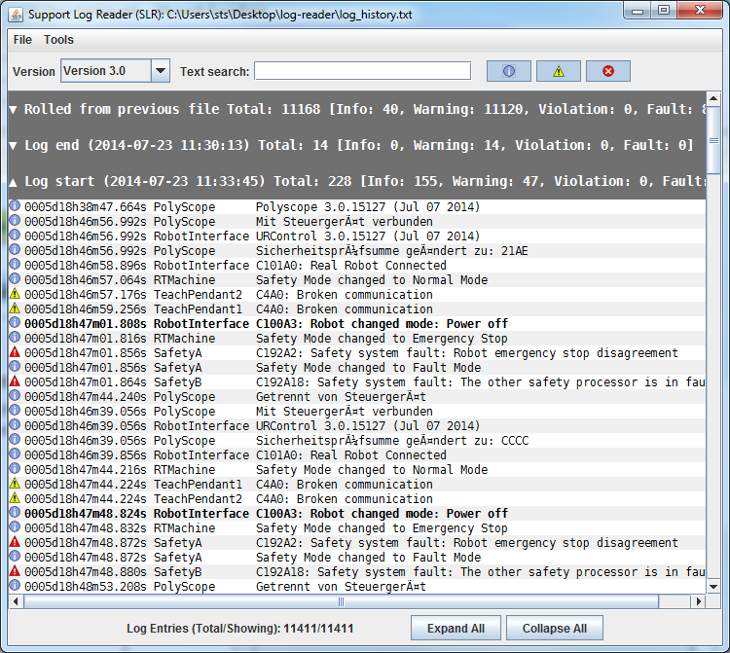
故障处理流程
10
日志阅读软件（Support Log Reader）
日志阅读软件（SLR）
读日志文件
语言转换
输出到 csv-file
过滤搜索
支持
CB3 文件格式
CB2 文件格式
错误代码和解决方案参考“服务手册”
Notes:
Log reader
Demonstrate how use UR Log Reader:
1. Download UR Log Reader from support site
2. Install program and open log_history.txt file

Slide 114
故障处理流程
10
在PolyScope中程序参数设置不正确
TCP, 负载, CoG
加速度
交融半径
恢复：
修正程序参数
软件相关错误
Notes:
High Measured Force

Slide 115

故障处理流程
10
错误的负载、TCP和CoG
在运动过程中，机器人需要对负载、CoG参数做补偿
如果不设置负载，机器人带工具工作时将“感觉”受外力，导致“保护性停止”
较高的加速度将放大这种错误，经常会导致“保护性停止”
Notes:
Heavy Processor Load

Slide 116

故障处理流程
10
交融半径与停止位置冲突
机器人带交融半径运动到Waypoint_2，但下一条指令强制机器人停止100ms
机器人将会突然停止，并有“保护性停止”
Notes:
Infinite Loop Detected

Slide 117

故障处理流程
10
陡降的运动
当If指令勾选“不断检查表达式”，机器人将立刻停止运动，导致“无效的设置点：突然停止”错误
在If指令后或在ELSE指令，用”stopj” 或 ”stopl” 缓降运动速度
Notes:
Singularities

Slide 118

故障处理流程
10
错误代码
运行时间错误：在程序中存在无限循环
导致
如果程序运行不断循环且没有等待时间
程序将停止
如何修复
在任何循环中加一个短的等待时间
用 sync() 脚本也可以
检测到无限循环
Notes:
Infinite Loop Detected

Slide 119

故障处理流程
10
错误代码
C154A20：保护性停止，在奇异点位置
导致
当在笛卡尔坐标系控制机器人移动时（movel/movep），可能会出现奇异点问题
当以下情况会发生奇异点：
多轴参与同一个运动（笔必要的轴多余的轴运动）
在笛卡尔空间机器人移动时，机器人在某些位置关节移动速率非常高
如何解决
在靠近奇异点时，使用MoveJ指令
如果需要在笛卡尔空间运动，调整路点位置姿态
修改应用布局，调整路点位置
修改工装夹具，改变工具角度
奇异点（Singularities）
Notes:
Singularities

Slide 120

故障处理流程
10
错误代码
C150A20：保护性停止 接近关节限制位置
导致
表明机器人某一个关节到它的极限位置
如何修复
打开移动窗口
检查关节运动部分
如果某一个关节在360度极限位置，返回范围的中心
重新示教MoveJ路点
关节限制
Notes:
Joint Limits

Slide 121

优傲机器人贸易（上海）有限公司
上海恒基688广场2008室
南京西路688号
上海市静安区
20060 上海
电话：+86 21 61326299
邮编：200041
邮件：support.china@universal-robots.com
www.universal-robots.com

